Slide 1



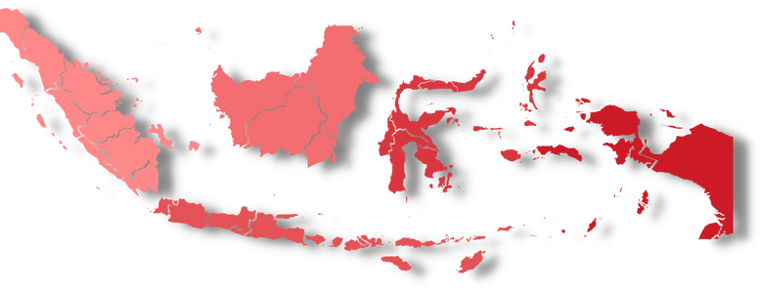





LAPORAN HARIAN
DALAM NEGERI
PUSINFOSTRAHAN BAINSTRAHAN
KEMHAN
IDEOLOGI
POLITIK
EKONOMI
SOSBUD
13 FEBRUARI 2023
HANKAM

Slide 2

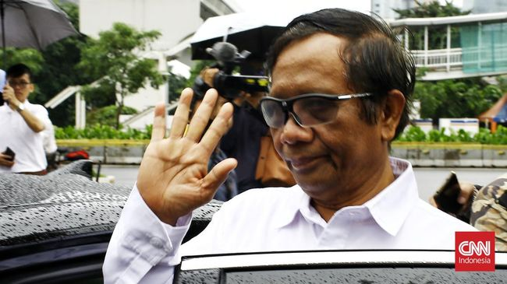
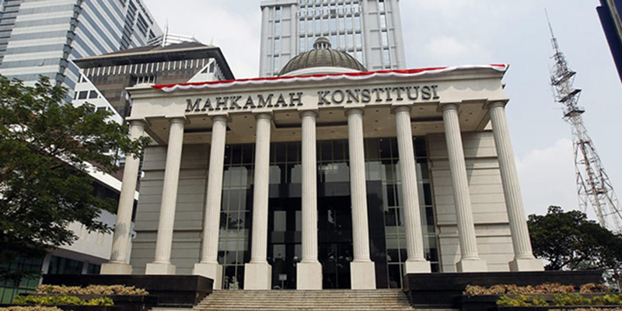



LAPORAN HARIAN
BAINSTRAHAN KEMHAN
13 Februari 2023
POLITIK
Menko Polhukam Akan Ikuti Putusan MK Terkait Sistem Pemilu Terbuka atau Tertutup
FAKTA
Pada tanggal 12 Februari 2023 di Jakarta, Menteri koordinator Politik, Hukum dan Keamanan (Menko Polhukam) Mahfud MD mengomentari pertanyaan wartawan tentang sistem pemilu mana yang menurutnya ideal, apakah sistem pemilu terbuka atau sistem tertutup yang saat ini masih diuji materi oleh Mahkamah Konstitusi (MK). Mahfud MD menegaskan, akan menyerahkan sepenuhnya kepada hakim MK dan akan menghormati apapun keputusan MK.
ANALISA
Apabila gugatan uji materi terhadap UU Nomor 7 Tahun 2017 tentang Pemilu terkait sistem proporsional terbuka tersebut dikabulkan oleh MK, maka sistem pemilu pada 2024 mendatang akan berubah menjadi sistem proporsional tertutup. Kedua sistem tersebut memiliki kelebihan dan kekurangan. Sistem proposional tertutup berpotensi menutup kompetisi antar sesama kader partai dan berpeluang menghidupkan oligarki dalam tubuh partai politik, namun, dapat meminimalisasi politik uang, karena parpol akan memilih kader-kader yang terbaik menjadi caleg yang memiliki kapasitas, integritas, serta yang memahami ideologi dan konsep bernegara, bukan karena popularitas. Sistem proporsional terbuka rakyat dapat secara bebas memilih dan menentukan calon anggota legislatif, namun cenderung menyuburkan politik uang dan kecurangan sistemik lainnya, sehingga akan menghasilkan anggota legislatif yang kurang berkualitas dalam kapasitasnya sebagai wakil rakyat di parlemen.
TINDAKAN YANG SUDAH DILAKSANAKAN
MK masih melakukan sidang uji materi UU Nomor 7 Tahun 2017 tentang Pemilu terkait sistem proporsional terbuka, dengan agenda masih mendengarkan keterangan dari pihak-pihak terkait.
REKOMENDASI
Kemhan dhi. Ditjen Strahan berkoordinasi dengan TNI, Polri serta K/L terkait untuk mengantisipasi potensi adanya gejolak sosial politik baik di parpol maupun masyarakat bila MK menyetujui sistem pemilu proporsional tertutup.

Slide 3
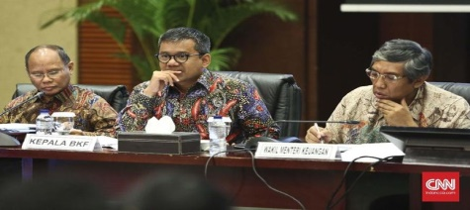
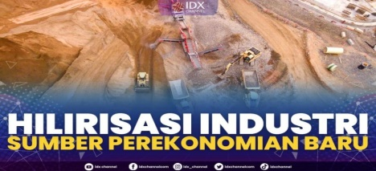

LAPORAN HARIAN
BAINSTRAHAN KEMHAN
13 Februari 2023
EKONOMI
Wamenkeu Menyebut, Hilirisasi Menjadi Sumber Ekonomi Baru RI
FAKTA
Pada tanggal 13 Februari 2023 di Jakarta, Wakil Menteri Keuangan, Suahasil Nazara menegaskan, ada enam poin sumber ekonomi baru bagi pemerintah RI yang bisa dilakukan untuk saat ini ,dimana hilirisasi dinilai menjadi kunci sumber ekonomi baru tersebut. Hal ini menyikapi risiko yang dihadapi Indonesia saat ini terkait ketidakpastian (uncertainty) di tingkat dunia. Pada prinsipnya Indonesia bisa keluar dari masa pandemi menuju pemulihan, mengingat resiko yang dihadapi telah berubah hingga perlu memetakan langkah sebagai sumber ekonomi baru. Enam poin utama sumber ekonomi baru tersebut yaitu: 1) Hilirisasi industri sawit dan sumber daya alam (SDA) yang dimiliki Indonesia; 2) penggunaan produksi dalam negeri; 3) pengembangan usaha mikro kecil dan menengah (UMKM); 4) pemanfaatan ekonomi digital; 5) pengembangan ekonomi hijau; 6) transisi menuju energi baru terbarukan (EBT) sebagai sumber ekonomi baru RI.
ANALISA
Pernyataan Wamenkeu sebagai langkah dan upaya yang disiapkan pemerintah untuk keluar dari masa-masa sulit akibat Covid-19 dan resesi ekonomi global karena resiko yang dihadapi sudah bergeser menuju pemulihan. Indonesia tidak bisa maju atau keluar dari middle income trap, menciptakan pertumbuhan baru, hingga menciptakan pendapatan per kapita yang lebih tinggi tanpa industri manufaktur. Namun, tidak mungkin dari industri agrikultur lompat ke sektor jasa. Karena itu, pentingnya peran hilirisasi SDA yang dimiliki Indonesia untuk ditingkatkan demi menambah devisa negara seperti yang dilakukan pemerintah dengan melarang ekspor bahan mentah ke luar negeri. Kita dapat mengelola sumber energi sendiri untuk meningkatkan produksi dalam negeri yang selama ini jauh dari menguntungkan. Selain itu, Indonesia tidak bisa tumbuh jika impor terus atau ketika impornya sangat besar. Hilirisasi juga bukan sekadar mengutamakan tingkat komponen dalam negeri (TKDN), melainkan menciptakan rantai produksi yang bisa mengikutsertakan UMKM dengan menfaatkan ekonomi digital serta pengembangan EBT yang sedang digalakkan pemerintah. Jika enam sumber ekonomi baru itu bisa berjalan optimal, akan berdampak positif, menguntungkan Indonesia dalam upaya memulihkan dan menciptakan pertumbuhan ekonomi baru hingga lebih baik ke depan.
TINDAKAN YANG SUDAH DILAKSANAKAN
Pemerintah terus menggenjot dan menggalakkan hilirisasi dan industrialisasi, utamanya sektor tambang. Kebijakan yang telah dilakukan untuk mendorong hilirisasi diantaranya: membangun iklim investasi yang sehat dengan mengesahkan Perppu Ciptaker No 2/2022, membangun Smelter PT Freeport Indonesia, larangan ekspor biji nikel per 1-1-2020 dengan menerbitkan Permen ESDM No.11/2019 selain dari larangan ekspor bahan mentah lainnya dengan keberanian pemerintah, guna mengurangi ketergantungan terhadap produk impor sekaligus sebagai langkah mengurangi defisit neraca perdagangan dan neraca transaksi berjalan.
REKOMENDASI
Kemhan dhi. Ditjen Pothan mendukung Kementerian ESDM bersinergi dengan K/L terkait dalam upaya meningkatkan hilirisasi dan industrialisasi hingga bisa menambah devisa negara, dengan menjalankan enam poin yang bisa menjadi sumber ekonomi baru sesuai pernyataan Wamenkeu.

Slide 4
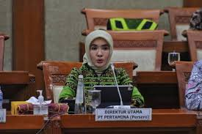
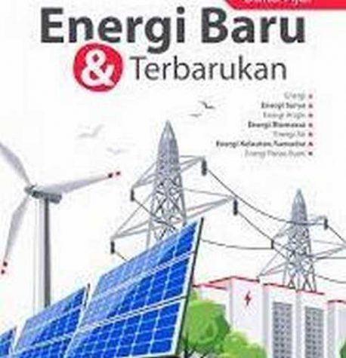
LAPORAN HARIAN
BAINSTRAHAN KEMHAN
13 Februari 2023
SOSBUD
Pertamina: Penggunaan EBT Guna Wujudkan Kemandirian Energi
FAKTA
Pada tanggal 12 Februari 2023 di Jakarta, Direktur Utama Pertamina, Nicke Widyawati menyampaikan, penggunaan energi baru terbarukan (EBT) yang terus digalakkan di Indonesia bukan sekadar ingin menurunkan emisi karbon dan melakukan transisi. Bagi Indonesia, langkah ini sekaligus untuk mewujudkan kemandirian energi. Mengingat saat ini, Indonesia dapat dikatakan belum mandiri secara energi, karena masih bergantung pada negara lain. Sehingga, dengan memanfaatkan EBT yang dimiliki, Indonesia ingin bisa mewujudkan kemandirian energi ke depan. Hal itu disampaikan Nicke dalam acara National Energy, Climate, Sustainable Competition 2023, di Makara Art Center Universitas Indonesia, Depok pada 12 Februari 2023.
ANALISA
Pernyataan Dirut pertamina itu sebagai penegasan pihak Pertamina dalam mendefinisikan perannya untuk mewujudkan kemandirian energi Indonesia ke depan. Hal ini akan dilakukan dengan memanfaatkan energi dimulai dari sumber energi yang dimiliki Indonesia. Mengingat Indonesia memiliki potensi EBT yang cukup menjanjikan untuk dimanfaatkan seperti kelapa sawit dan batu bara, dimana keduanya merupakan emisi yang luar biasa jika diolah, selain ada gas dan hidro. Sementara untuk gasoline Indonesia masih impor, namun Pertamina tetap akan mengupayakan memulai program gasoline dicampur dengan metanol yang bisa dihasilkan dari batu bara atau gas alam. Sedangkan etanol bisa didapat dari olahan singkong, tebu, atau jagung. Pertamina akan mengupayakan program olahan EBT ini mulai dengan 20%, sehingga dengan demikian yang selama ini impor bisa diupayakan untuk dikurangi. Jika pemanfaatan EBT bisa lebih dioptimalkan dengan memanfaatkan potensi sumber energi alam yang dimiliki, maka akan berdampak positif bagi pengembangan transisi energi menggunakan EBT sehingga ketergantungan energi yang selama ini terjadi dan impor dari luar diprediksi akan dapat teratasi secara perlahan, harapannya Indonesia akan memiliki sumber cadangan energi yang lebih banyak hingga kemandirian energi dapat dicapai, sekaligus dapat mengurangi emisi dan mencapai target net zero emission di tahun 2060 atau lebih cepat.
TINDAKAN YANG SUDAH DILAKSANAKAN
Pemerintah terus berupaya mempercepat pengembangan EBT agar dapat mencapai target 23% EBT pada bauran energi nasional di 2025 sebagaimana amanat Rencana Umum Energi Nasional (RUEN). Pertamina terus bersinergi dengan Kementerian terkait membangunan proyek-proyek PLTA, PLTS, PLT/Hybrid, pengembangan panas bumi, serta mulai memproduksi pengganti BBM dari SDA yang dimiliki dalam memproduksi energi baru semisal biodiesel. Bahkan sejak 2019 Indonesia juga sudah tidak lagi mengimpor solar. Karena saat itu 30% kebutuhan solar sudah bisa digantikan oleh minyak kelapa sawit.
REKOMENDASI
Kemhan dhi. Ditjen Pothan mendukung sinergitas Kementerian ESDM dan Pertamina serta K/L terkait lain, mengambil langkah strategis untuk mempercepat pengembangan transisi energi dengan mengoptimalkan EBT, menggunakan potensi sumber energi yang dimiliki Indonesia guna mewujudkan kemandirian energi

Slide 5
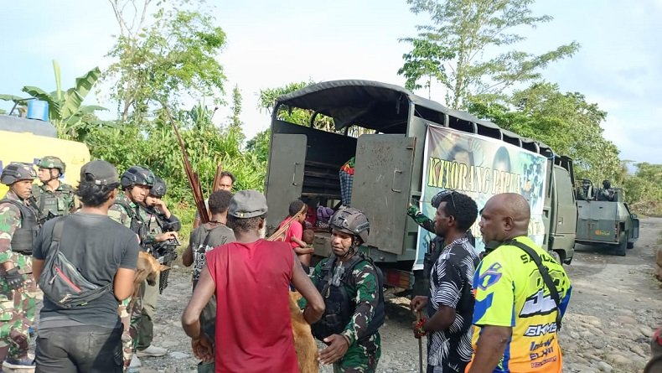
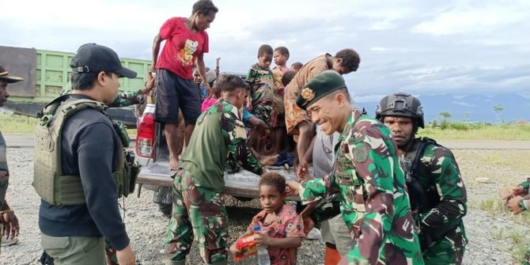
LAPORAN HARIAN
BAINSTRAHAN KEMHAN
13 Februari 2023
Hankam
Masyarakat Paro Nduga Papua Mengungsi Akibat Aksi Teror KSTP
FAKTA
Pada tanggal 11 Februari 2023, sebanyak 33 orang warga Distrik Paro dievakuasi Tim Gabungan TNI-Polri ke Pos Barak Baru Satgas Satuan Organik Korem 172/PWY Yonif R 514/SY, Distrik Kenyam, Kabupaten Nduga, Provinsi Papua Pegunungan. Proses evakuasi dengan berjalan kaki melintasi perkampungan dan hutan di Paro. Lalu menuju Quary Bawah, selanjutnya dijemput menggunakan 2 truk dan 3 kendaraan lainnya. Masyarakat mengungsi akibat dari aksi teror yang dilakukan Kelompok Separatis Teroris Papua (KSTP).
ANALISA
Aksi teror dan provokatif masih terus dilakukan oleh gerombolan Kelompok Separatis Teroris Papua (KSTP), sehingga meresahkan kehidupan di tengah-tengah masyarakat Paro, Nduga, Papua. Bahkan masyarakat rela mengungsi dari satu perkampungan ke tempat lainnya karena ingin kehidupannya lebih aman dan tenang. Hal ini dilakukan untuk menghindari warga jadi korban teror dan kekerasan KSTP. Tidak menutup kemungkinan ada pengungsi susulan dari masyarakat Paro menuju Distrik Kenyam, Kabupaten Nduga Papua Pegunungan, mengingat masih banyak aksi teror yang dilakukan oleh KSTP.
TINDAKAN YANG SUDAH DILAKSANAKAN
Aparat keamanan TNI-Polri telah mengevakuasi masyarakat Paro Nduga Papua yang mengungsi akibat aksi teror KSTP.
REKOMENDASI
Kemhan dhi. Ditjen Strahan mendukung sinergitas TNI-Polri, BNPT dan K/L terkait dalam upaya menanggulangi pergerakan KSTP dengan dilakukannya penegakan hukum yang tegas, sesuai peraturan perundang-undangan yang berlaku.

